Slide 1

Použití počítačů
NÁZEV ŠKOLY | 2. ZŠ J. A. Komenského Milevsko, J. A. Komenského 1023, okres Písek
ČÍSLO PROJEKTU | CZ.1.07/1.4.00/21.1611
ČÍSLO ŠABLONY | III/2 Inovace a zkvalitnění výuky prostřednictvím ICT
NÁZEV MATERIÁLU | Použití počítačů
ČÍSLO SADY | 1
ČÍSLO MATERIÁLU | VY_32_INOVACE_02
AUTOR MATERIÁLU | Mgr. Michal Divíšek

Slide 2
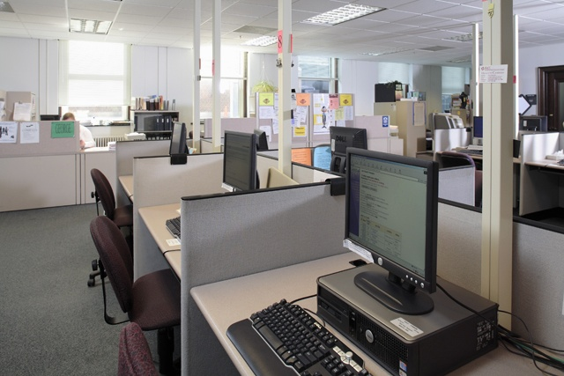

Použití počítačů :
Kancelářské aplikace – dříve nejčastější a mnohdy jediné využití jako
moderní psací stroj ve spojení s jehličkovou tiskárnou.
Dnes vlivem používání moderního software pro
kancelář Open Office, Microsoft Office tvorba graficky
upravených dokumentů, tabulek, grafů, ...

Slide 3
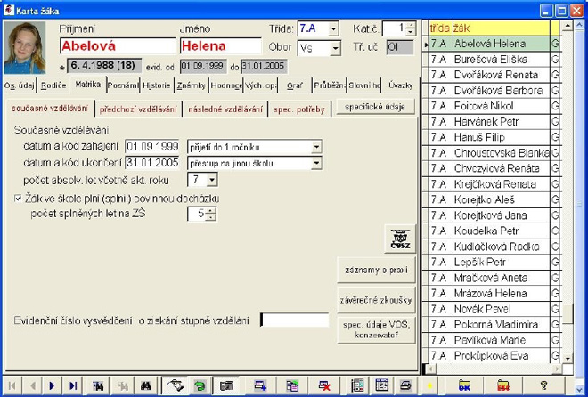

Použití počítačů :
2) Databázové aplikace – kartotéky, seznamy, přehledy, evidence
Každá firma shromažďuje data o lidech, zboží, platbách,…
I naše firma - škola má evidenci žáků s daty v programu Bakaláři.
Zaznamenáváme tvé rodné číslo, bydliště a i to, co jsi měl například
v 1.třídě z matematiky.

Slide 4
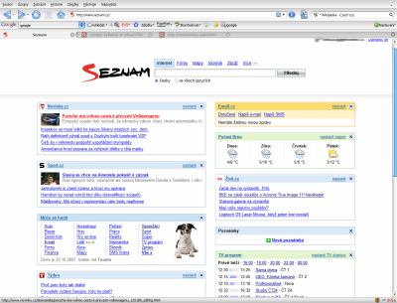

Použití počítačů :
3) Komunikace – rozvoj Internetu umožnil dříve nemyslitelné funkce
– posílání dat, textových informací, hlasová
komunikace, vyhledávání dat, využití e-mailové
služby a další

Slide 5

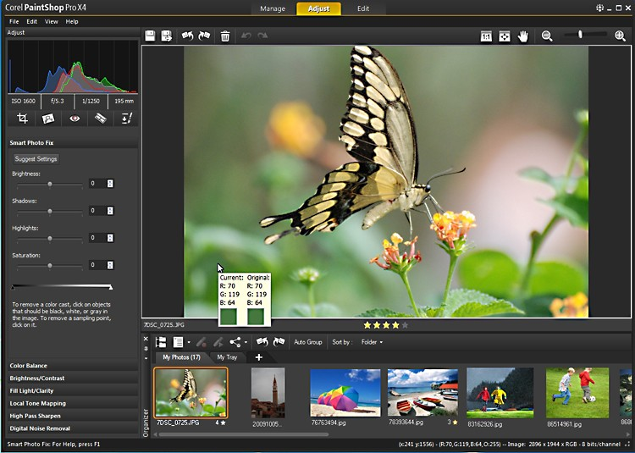
Použití počítačů :
4) Grafika a grafické systémy – zpracování grafiky, projektování, konstruování,
úprava mapového zobrazení, grafické informační
systémy, prezentace, tvorba webových stránek, úprava
tiskovin a časopisů, tvorba reklamy,….

Slide 6
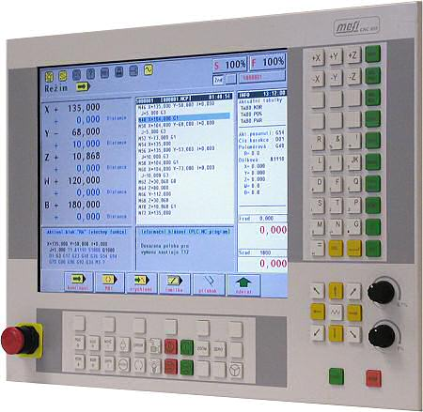
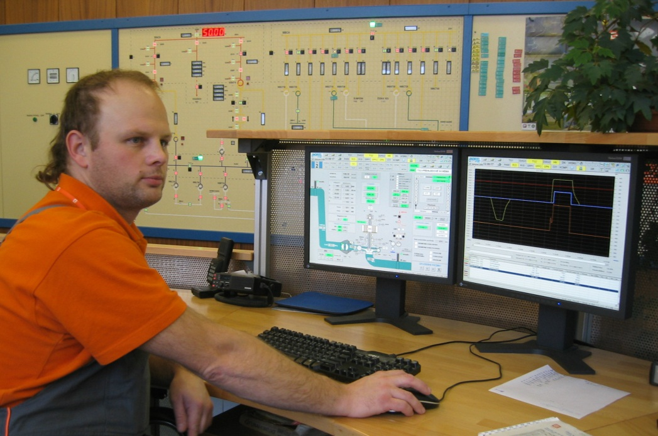
Použití počítačů :
5) Řídící systémy – kontrola, měření a řízení určitého technologického procesu.
Jedná se mnohdy o celé řízení výroby.
Postupné zavádění plně robotizovaných
a automatických linek ovládaných počítačem.

Slide 7
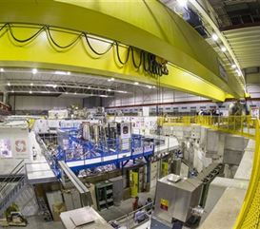
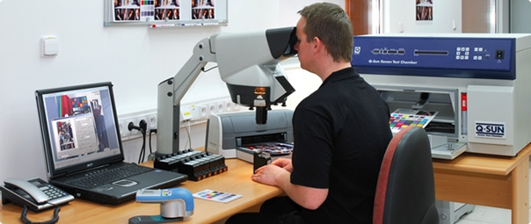
Použití počítačů :
6) Výzkum a vývoj – složité výpočty, simulace děje, modelování různých vědeckých experimentů provádějí dnes vědci pomocí počítače.
Výhodou je především rychlost a množství získaných dat při
nastavení velmi složitých podmínek.

Slide 8
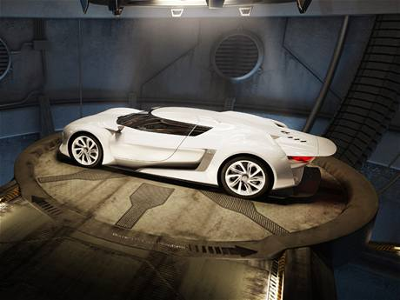
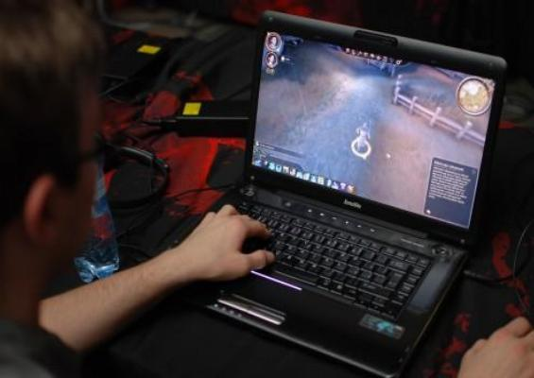
Použití počítačů :
7) Zábava – hry a zábavný software a hardwarové doplňky jsou velikou
skupinou využití výpočetní techniky asi i u tebe žáka ZŠ.
Mnozí dospělí lidé hry berou jako velmi dobrou relaxační činnost
a také si rádi pohrají.

Slide 9
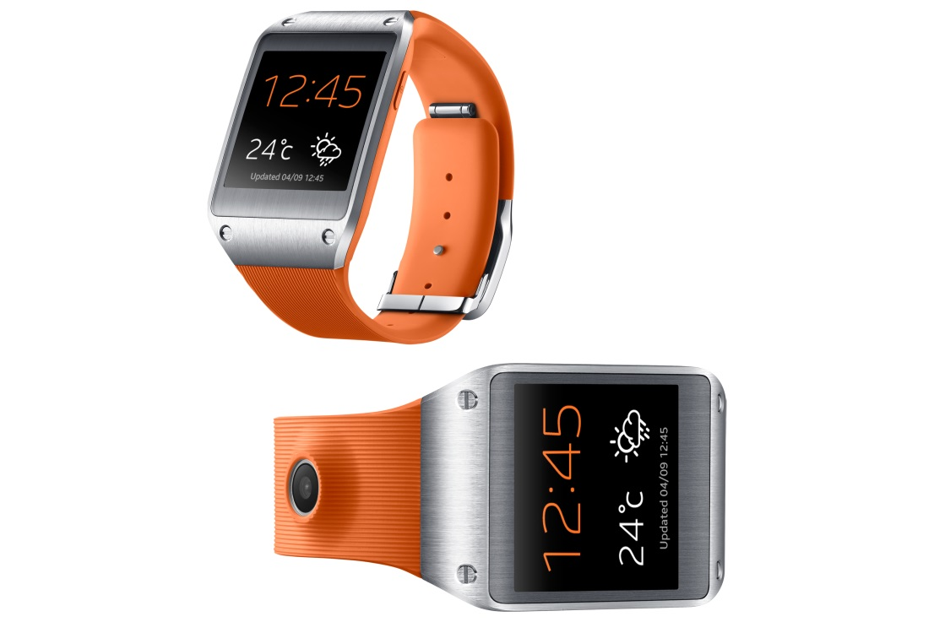
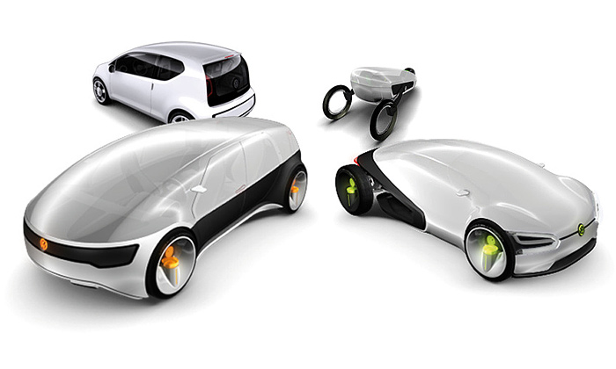
Použití počítačů :
8) 0statní použití – speciální použití na zakázku, pro daný konkrétní účel.
Člověk postupně zařazuje počítače do nejrůznějších
odvětví a oborů a učí se je maximálně využít.

Slide 10
Odkazy a uvedení autorů :
Snímky :
http://www.libertyplace.net/business/test-business/lp-offices-business-suites-2new.jpg
http://blog.miliweb.net/software/67-microsoft-office-2007-service-pack-2-ke-stazeni-download-sp2.htm
http://www.pachner.cz/bakalari/bakalari.htm
http://www.itbiz.cz/files/seznam_pes.jpg
http://i.iinfo.cz/urs/seznam-preview-119325881503101.jpg
http://www.mywarezblog.com/rapidshare/jasc-paint-sh
http://www.theepochtimes.com/n2/technology/review-corel-paintshop-pro-x4-61614.html
http://www.volkswagen.co.jp/ja/volkswagen/sustainable_mobility/future/volkswagen_2028.html
http://images.samsung.com/is/image/samsung/cz_SM-V7000ZKAXEZ_000212686_Wild-Orange-Combi_orange?$Download-Source$
http://www.cez.cz/cs/pro-media/tiskove-zpravy/2239.html
http://www.mefi.cz/pictures/produkty/cnc8x9/system2.jpg
http://www.czech.cz/cz/Studium/Veda-a-vyzkum/Cesky-vyzkum-ve-svete/Cesi-v-CERN-–-v-nejslavnejsim-vedeckem-centru-prac
http://www.abel.cz/nase-spolecnost/vyzkum-a-vyvoj
http://datarama.aktualne.centrum.cz/clanek.phtml?id=728815
http://euro.e15.cz/profit/akcni-pocitacove-hry-zlepsuji-rozhodovani-900073
http://www.citroen.cz/home/#/concept-car/citroen-gtbycitroen/

